Slide 1

« Що я можу зробити для збереження довкілля»
Підготувала
учениця 7-А класу
Ліцею № 2 Таврійської міської ради
Єфремова Аріна

Slide 2

Кожен з нас може долучитися до збереження цієї планети і це не так важко, як здається на перший погляд…

Slide 3
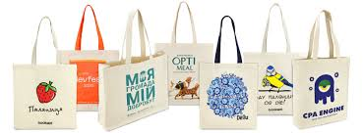
1. Відмовитись від поліетиленових пакетів.
Використовувати еко-торби!

Slide 4
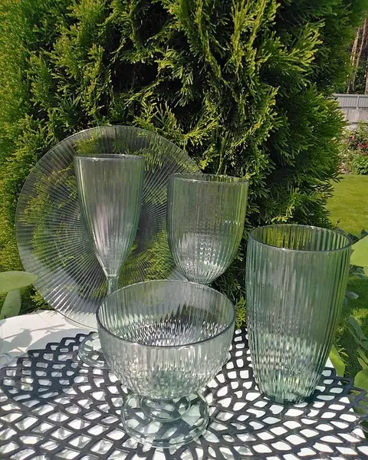
2. Відмовитись від одноразових пляшок та посуду.

Slide 5
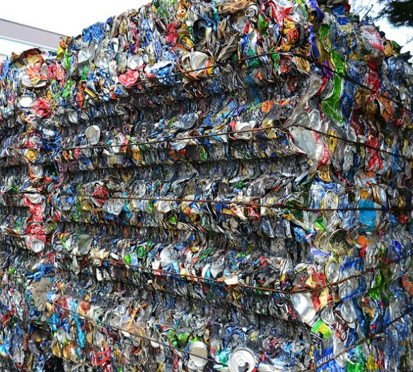
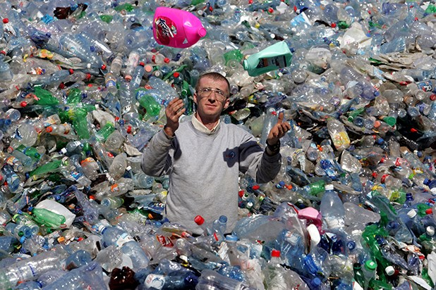
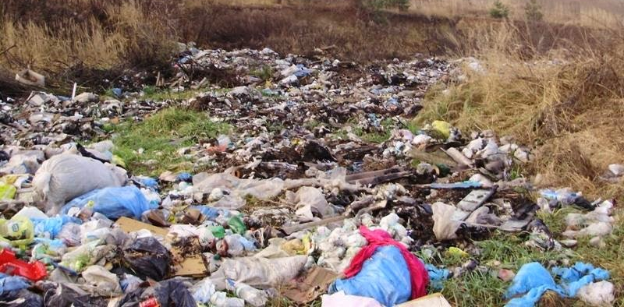
Лише 9 відсотків усіх пластикових відходів,
які були коли-небудь вироблені,
були перероблені.

Slide 6
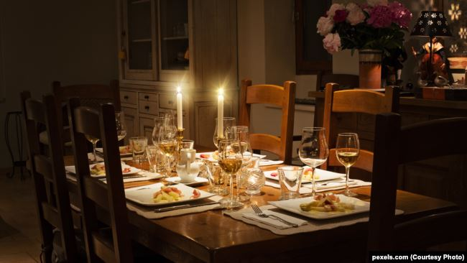
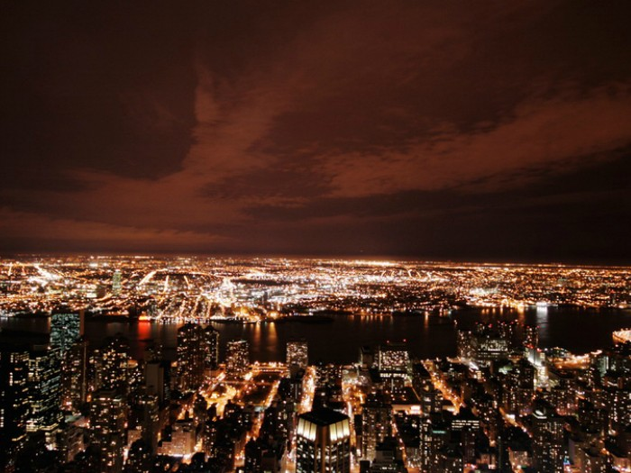
3. Бути енергоефективними у побуті.
не гріти в чайнику більше води, ніж потрібно
вимикати світло, залишаючи приміщення
використовувати пральні і посудомийні машини в режимі повного завантаження
вимикати електроприлади, якими не користуюсь

Slide 7
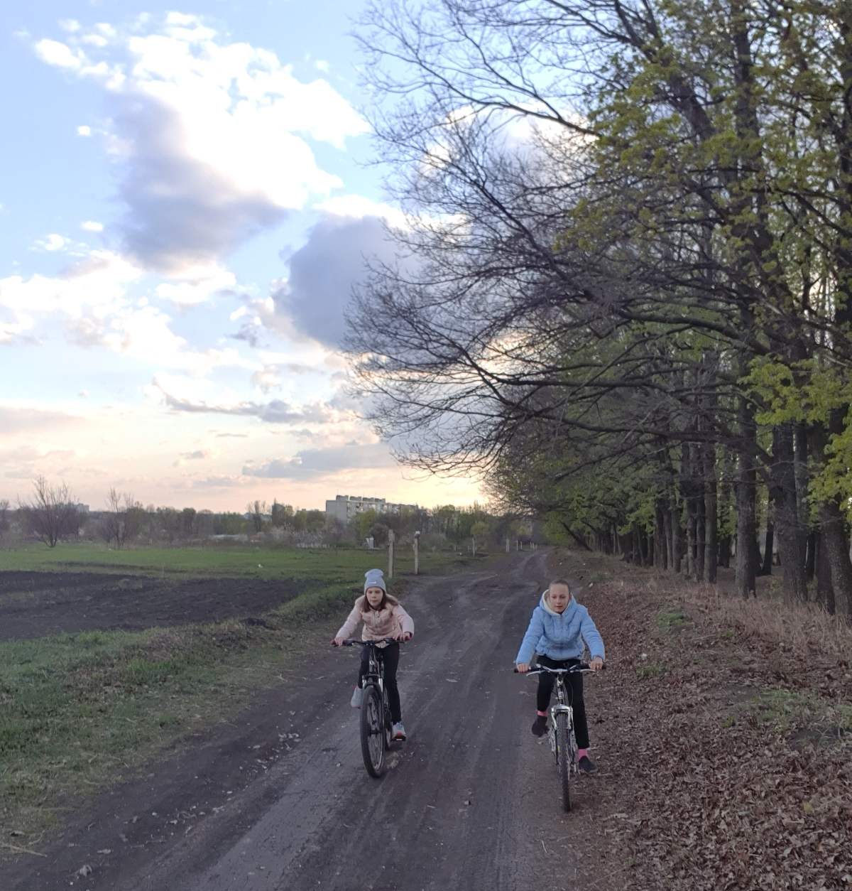
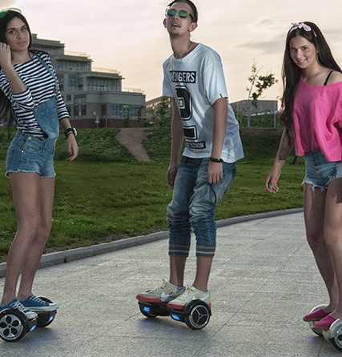
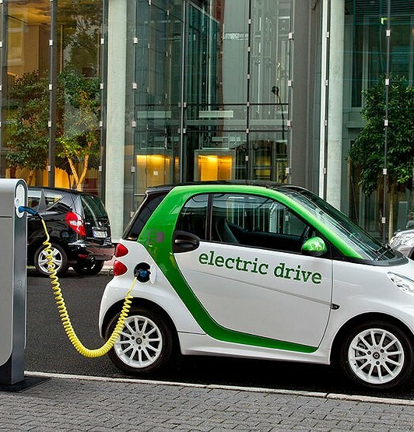
4. Обирати найбільш екологічній транспорт

Slide 8
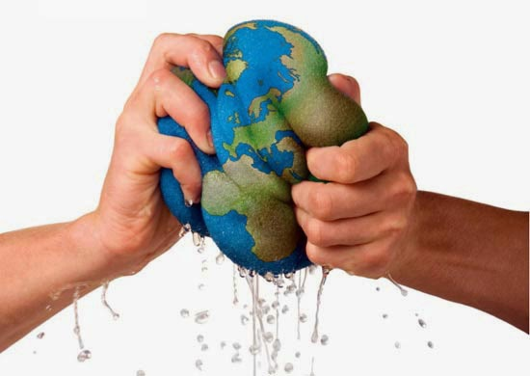
5. Економити
воду

Slide 9
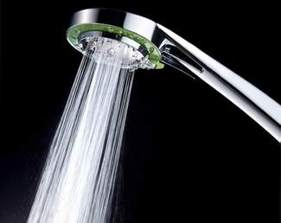

Свіжа, чиста вода – це обмежений ресурс. 2.1 мільярди людей у світі не мають доступу до безпечної питної води.
Тож:
Завжди щільно закривайте кран
Закривайте кран, коли чистите зуби
Під час миття посуду не тримайте кран постійно відкритим.
Не мийте овочі та фрукти під проточною водою - користуйтеся для миття продуктів мискою
Віддавайте перевагу душу, а не прийому ванни.
Застосовуйте економні насадки-розпилювачі для душу

Slide 10
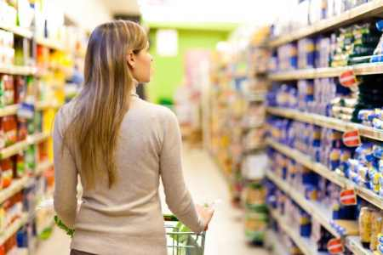
6. Купувати менше та не викидати

Slide 11
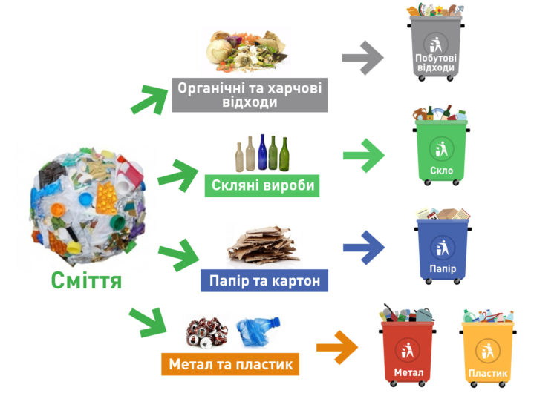
7. Сортувати сміття і віддавати на переробку

Slide 12
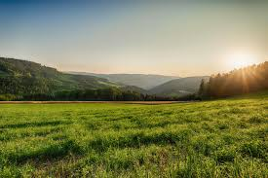
Живіть у злагоді з природою!
Дякую за увагу!

